Slide 1


Projet-Super-hotel.com
Projet-Super-hotel.com
Évaluation du 31/07/2023.
par Pazmany Christian.
Évaluation du 31/07/2023.
par Pazmany Christian.

Slide 2
Plan de Développement Frontend - Évaluation Super-hotel.fr
Version 1.0.0 - Objectifs Principaux
Affichage des hôtels par villes (US1) :
Créer un service Angular pour récupérer la liste des hôtels par villes depuis l'API.
Implémenter un composant pour afficher les villes disponibles et les hôtels associés.
Gérer la navigation et l'affichage des hôtels en fonction de la ville sélectionnée.
Consultation des informations détaillées d'un hôtel (US2) :
Ajouter un lien ou un bouton pour accéder aux détails d'un hôtel depuis la liste des hôtels.
Créer un composant pour afficher les informations détaillées d'un hôtel (nom, tel, adresse, etc.).
Récupérer les informations de l'hôtel sélectionné depuis l'API et les afficher.
Formulaire de recherche par destination (US3) :
Ajouter un formulaire de recherche pour saisir la destination souhaitée.
Mettre en place un service pour effectuer la recherche d'hôtels par destination.
Afficher les résultats de la recherche dans la liste des hôtels.

Slide 3
Plan de Développement Frontend - Évaluation Super-hotel.fr
Version 1.1.0 - Objectifs Supplémentaires
Mise en place de la pagination (US4) :
Ajouter un système de pagination pour afficher les résultats de recherche de manière paginée.
Améliorer les performances d'affichage pour gérer une grande quantité d'hôtels.
Gestion des droits privilégiés pour le superviseur (US5) :
Implémenter les fonctionnalités d'ajout, de modification et de suppression de villes et d'hôtels réservées au superviseur.
Mettre en place l'authentification et l'autorisation pour accéder à ces fonctionnalités.

Slide 4
Priorités et Justification des Choix Conceptuels :
Lors du développement de l'application Super-hotel.fr, j'ai décidé d'accorder une priorité aux fonctionnalités les plus essentielles pour fournir une première version fonctionnelle dans le délai imparti de trois jours. La roadmap présentée ci-dessus est structurée en deux versions : la Version 1.0.0 avec les objectifs principaux et la Version 1.1.0 avec des fonctionnalités supplémentaires.
Version 1.0.0 - Objectifs Principaux :
Les fonctionnalités de la Version 1.0.0 sont considérées comme les objectifs principaux du projet, car elles sont essentielles pour permettre aux utilisateurs de rechercher et de consulter les hôtels par villes, ainsi que d'accéder aux informations détaillées d'un hôtel. Ces fonctionnalités fournissent une base solide pour l'application et répondent aux besoins initiaux du client.
Version 1.1.0 - Objectifs Supplémentaires :
La Version 1.1.0 comprend des fonctionnalités supplémentaires, telles que la mise en place de la pagination et la gestion des droits privilégiés pour le superviseur. Ces fonctionnalités sont considérées comme supplémentaires, car elles améliorent l'expérience utilisateur et offrent des fonctionnalités avancées, mais elles peuvent être mises en œuvre si le temps le permet après avoir satisfait aux objectifs principaux.

Slide 5
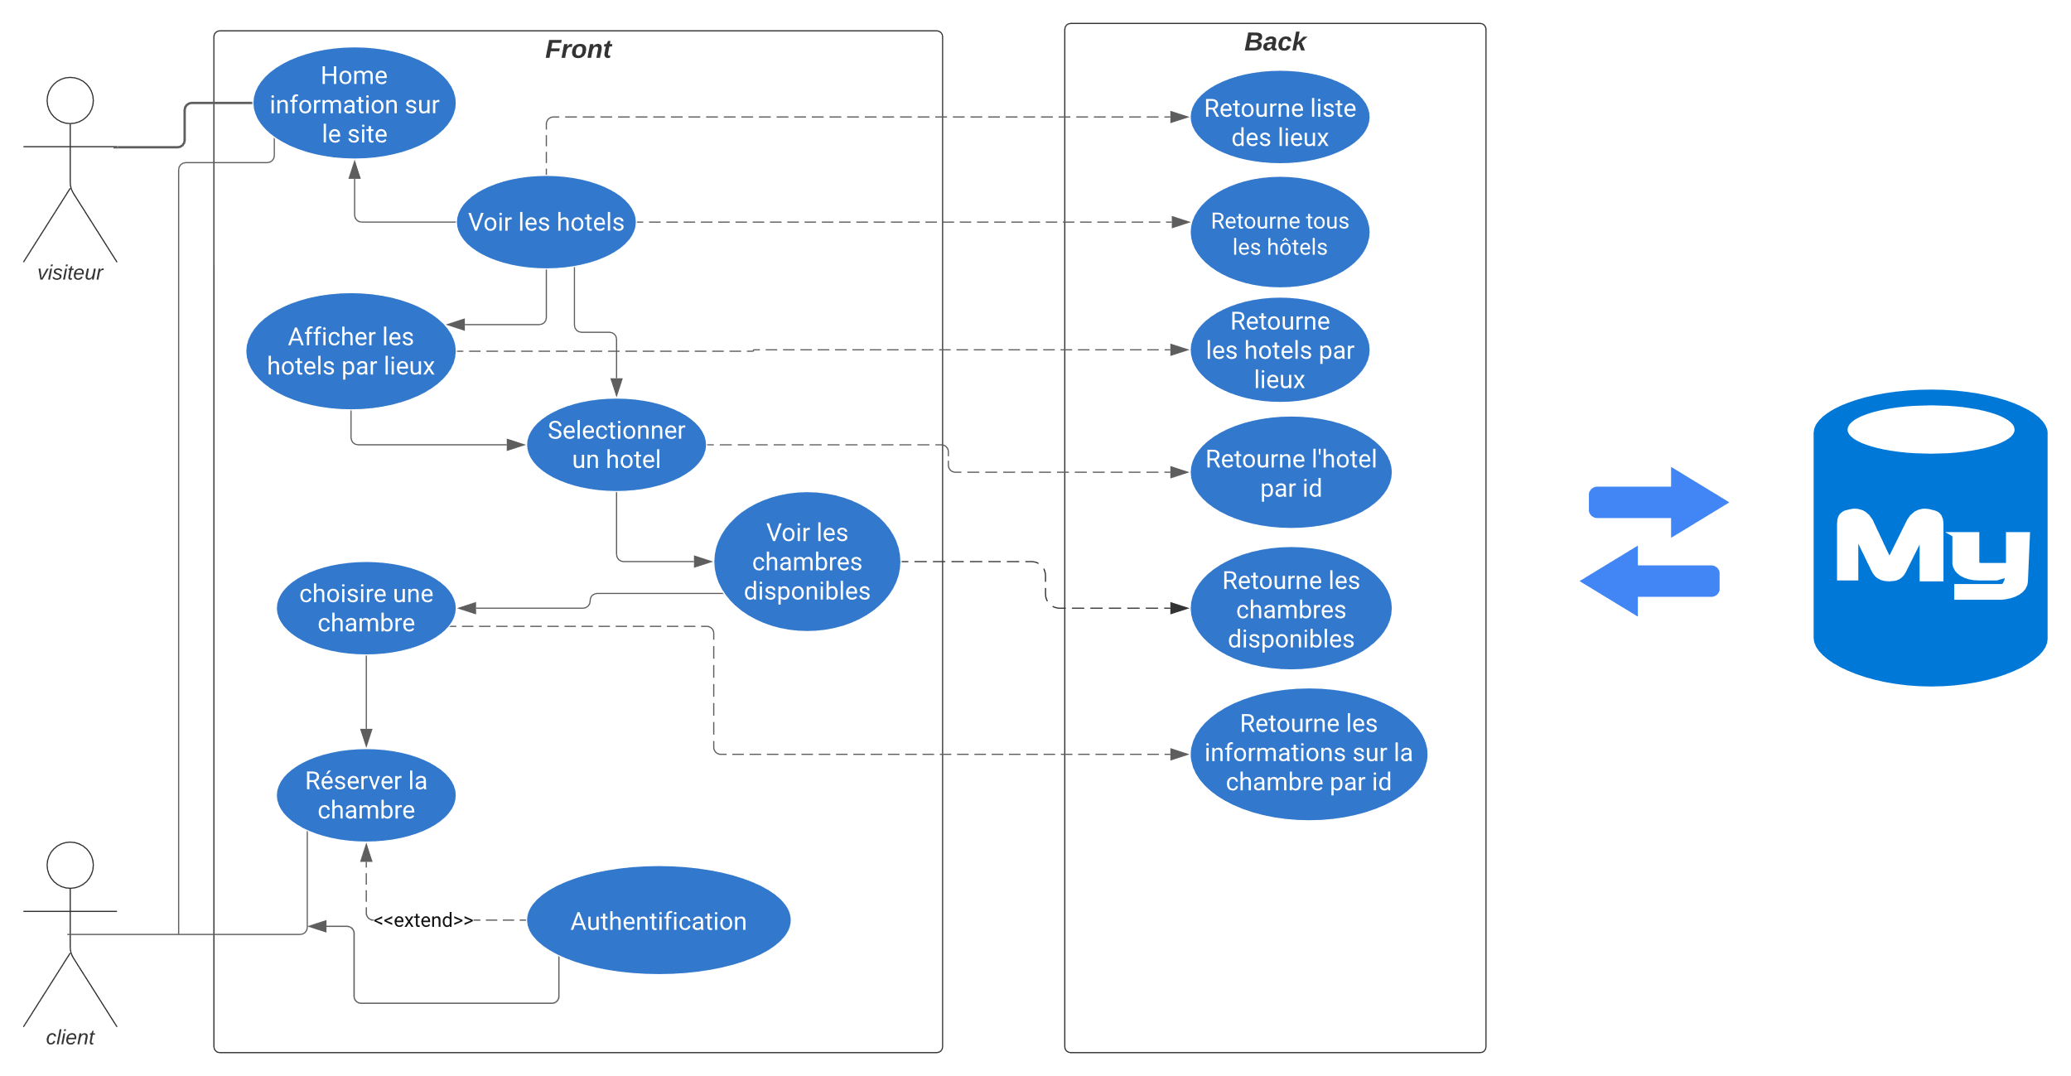
Cas d’utilisation visiteur Super-hotel.com
Pazmany Christian | 30/07/2023

Slide 6
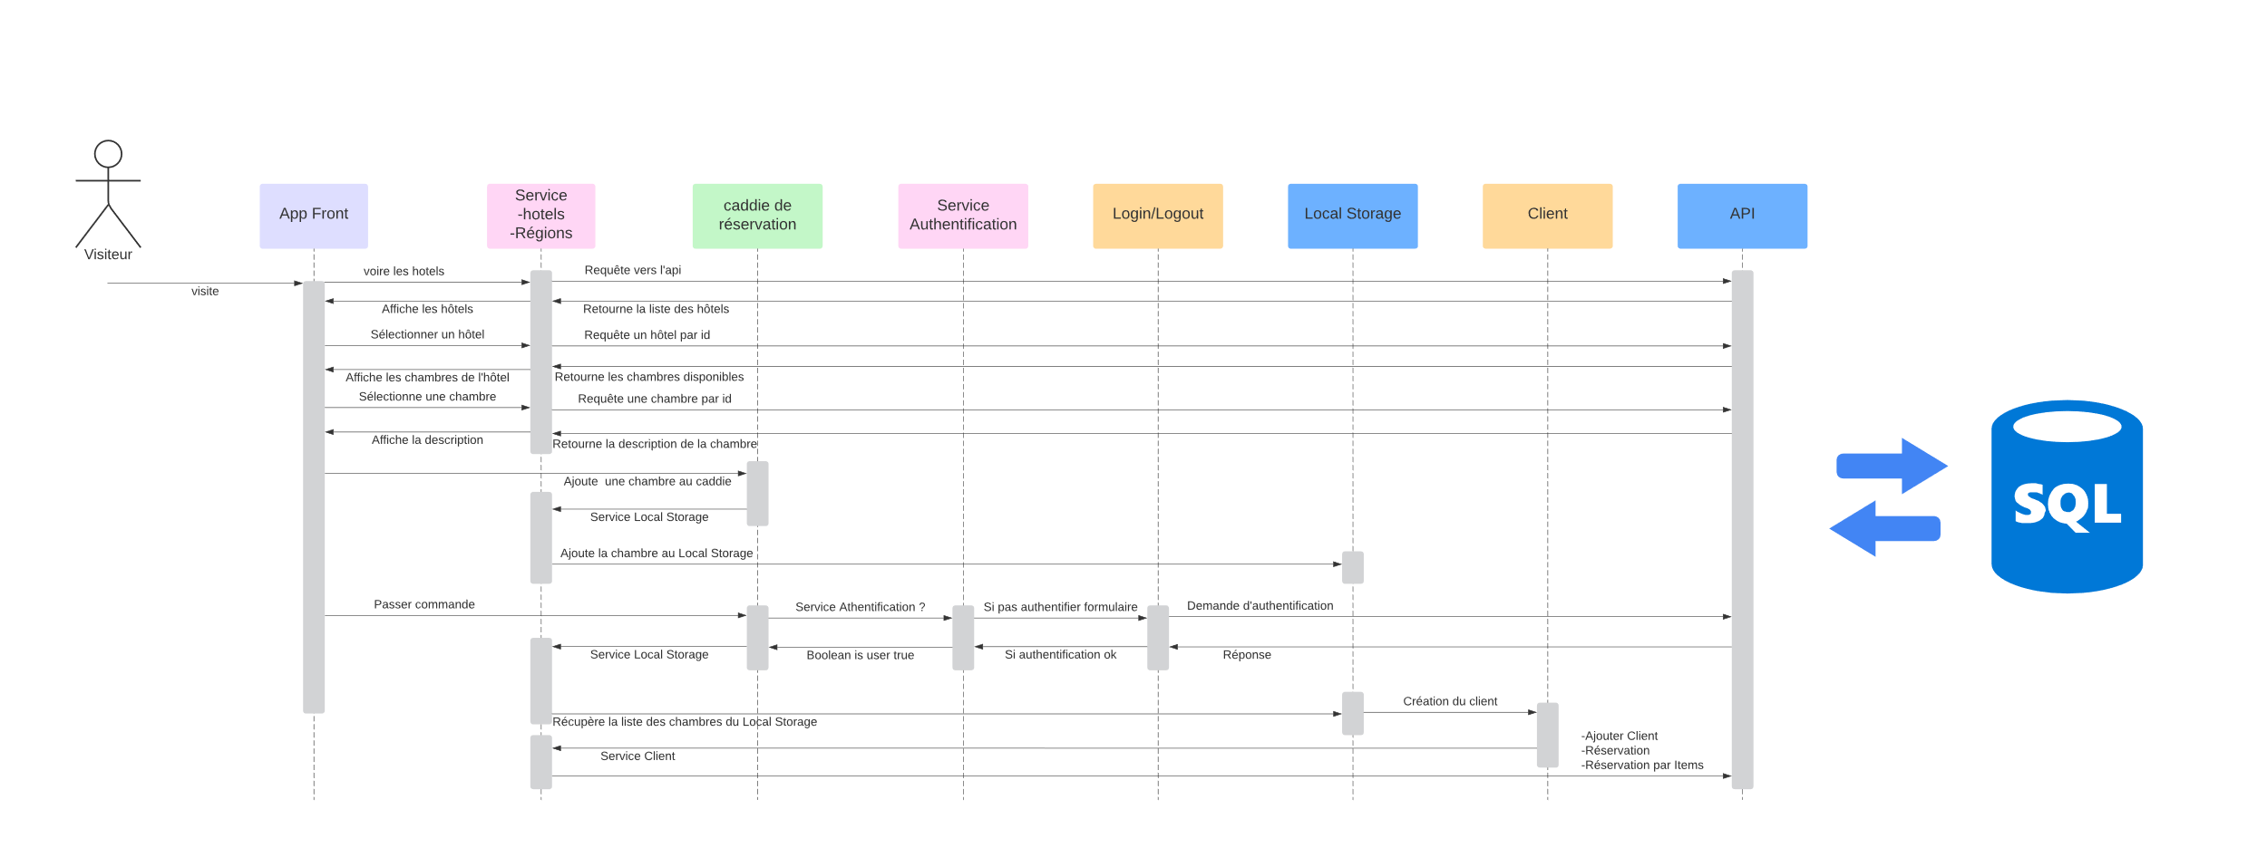
Diagramme de séquence visiteur Super-hotel.com
Pazmany Christian | 30/07/2023

